Slide 1

面向对象编程

Slide 2




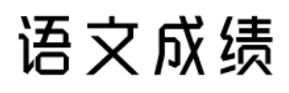



Slide 3




打印出学生的总成绩、平均成绩
定义方法来解决
public class Test {
}
public static void main(String[] args) {
}
"播妞"
语文成绩：100
数学成绩：100
printTotalScore("播妞", 100, 100);
printAverageScore("播妞", 100, 100);
printTotalScore("播仔", 59, 99);
printAverageScore("播仔", 59, 99);
"播仔"
语文成绩：59
数学成绩：100
public static void printTotalScore(String name, double chinese, double math){ System.out.println(name + "同学的各科总分是:" + (chinese + math)); }
public static void printAverageScore(String name, double chinese, double math){ System.out.println(name + "同学的各科平均分是:" + (chinese + math) / 2.0); }

Slide 4





开发一个一个的方法，有数据要处理了，我们就调方法来处理。
开发一个一个的对象来处理数据，把数据交给对象，再调用对象的方法来完成对数据的处理。
public class Demo { public static void main(String[] args) { printTotalScore("播妞", 100, 100); printAverageScore("播妞", 100, 100); System.out.println("-------------------------"); printTotalScore("播仔", 59, 99); printAverageScore("播仔", 59, 99); } public static void printTotalScore(String name, double chinese, double math){ System.out.println(name + "同学的各科总分是:" + (chinese + math)); } public static void printAverageScore(String name, double chinese, double math){ System.out.println(name + "同学的各科平均分是:" + (chinese + math) / 2.0); } }
public class Student { String name;// 姓名 double chinese; // 语文成绩 double math; // 数学成绩 public void printTotalScore(){ System.out.println(name + "同学的各科总分是:" + (chinese + math)); } public void printAverageScore(){ System.out.println(name + "同学的各科平均分是:" + (chinese + math) / 2.0); } }
public class Test { public static void main(String[] args) { Student s1 = new Student(); s1.name = "播妞"; s1.chinese = 100; s1.math = 100; s1.printTotalScore(); s1.printAverageScore(); Student s2 = new Student(); s2.name = "播仔"; s2.chinese = 59; s2.math = 99; s2.printTotalScore(); s2.printAverageScore(); } }

Slide 5
面向对象编程快速入门
深刻认识面向对象
对象在计算机中的执行原理
类和对象的一些注意事项
构造器
this
封装
实体JavaBean
面向对象编程综合案例

Slide 6

深刻认识面向对象

Slide 7







Slide 8
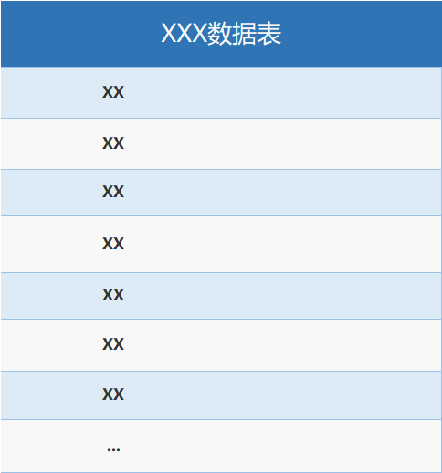
对象本质上是一种特殊的数据结构。

Slide 9
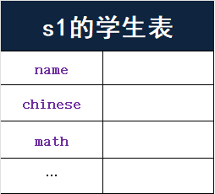
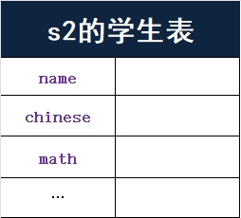
对象本质上是一种特殊的数据结构。
public class Test { public static void main(String[] args) {
} }
Student s1 = new Student(); s1.name = "播妞"; s1.chinese = 100; s1.math = 100; s1.printTotalScore(); s1.printAverageScore();
播妞
100
100
Student s2 = new Student(); s2.name = “播仔"; s2.chinese = 59; s2.math = 100; s2.printTotalScore(); s2.printAverageScore();
播仔
59
100

Slide 10
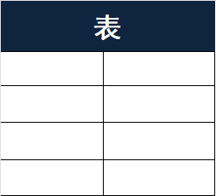
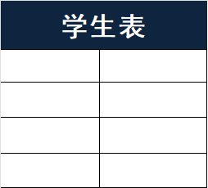
class也就是类，也称为对象的设计图（或者对象的模板）。
public class Student { String name;// 姓名 double chinese; // 语文成绩 double math; // 数学成绩 public void printTotalScore(){ System.out.println(name + "同学的各科总分是:" + (chinese + math)); } public void printAverageScore(){ System.out.println(name + "同学的各科平均分是:" + (chinese + math) / 2.0); } }
name
chinese
math
...

Slide 11
class也就是类，也称为对象的设计图（或者对象的模板）。
name
public class Test { public static void main(String[] args) {
} }
public class Student { String name;// 姓名 double chinese; // 语文成绩 double math; // 数学成绩 public void printTotalScore(){ System.out.println(name + "同学的各科总分是:" + (chinese + math)); } public void printAverageScore(){ System.out.println(name + "同学的各科平均分是:" + (chinese + math) / 2.0); } }
chinese
Student s1 = new Student(); s1.name = "播妞"; s1.chinese = 100; s1.math = 100; s1.printTotalScore(); s1.printAverageScore();
math
...
播妞
100
100
Student s2 = new Student(); s2.name = “播仔"; s2.chinese = 59; s2.math = 100; s2.printTotalScore(); s2.printAverageScore();
播仔
59
100

Slide 12



1、面向对象编程有啥好处？
凡事找对象的编程套路，更加符合人类思维习惯，编程也会更直观。
2、对象是啥？ 如何得到？
对象就是一种特殊的数据结构。
对象是用类new出来的，有了类就可以创建出对象。
3、面向对象编程这种套路是咋回事？
祖师爷认为万物皆对象，谁的数据谁处理。
public class 类名{ 1、变量，用来说明对象可以处理什么数据 2、方法，描述对象有什么功能，也就是可以对数据进行什么样的处理 ... }
类名 对象名 = new 类名();

Slide 13


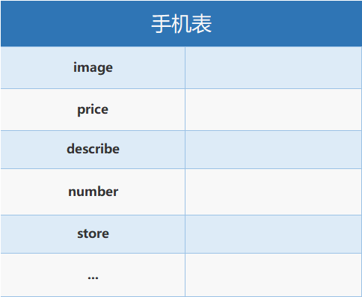
…
4358
华为…
2000+
…
…

Slide 14

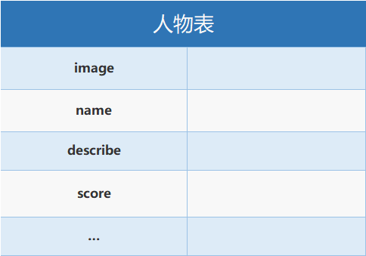

…
三好市民mr黄
…
90
100
…

Slide 15
面向对象编程快速入门
深刻认识面向对象
对象在计算机中的执行原理
类和对象的一些注意事项
构造器
this
封装
实体JavaBean
面向对象编程综合案例

Slide 16
多个对象在计算机中的执行原理
public class Student { String name;// 姓名 double chinese; // 语文成绩 double math; // 数学成绩 public void printTotalScore() { System.out.println(name + "的各科总分是:" + (chinese + math)); } public void printAverageScore() { System.out.println(name + "的各科平均分是:" + (chinese + math) / 2.0); } }
0x4f3f5b24
0x4f3f5b24
0x15aeb7ab
0x15aeb7ab
main…
String name
String name
"播妞"
“播仔"
null
null
Student s1
double chinese
double chinese
0.0
0.0
100
59
double math
double math
Student s2
0.0
0.0
100
99
public class Test { public static void main(String[] args) { Student s1 = new Student(); s1.name = "播妞"; s1.chinese = 100; s1.math = 100;
s1.printTotalScore(); s1.printAverageScore(); Student s2 = new Student(); s2.name = "播仔"; s2.chinese = 59; s2.math = 99; s2.printTotalScore(); s2.printAverageScore(); } }
类的地址（0x15aeb7ab）
类的地址（0x15aeb7ab）
栈内存
堆内存
Test.class
main
Student.class
变量: name、chinese、math
方法1: printTotalScore()
方法2: printAverageScore()
方法区

Slide 17
对象在计算机中的执行原理是怎么回事？
Student s1 = new Student();
每次new Student()，就是在堆内存中开辟一块内存区域代表一个学生对象。
s1变量里面记住的是学生对象的地址。

Slide 18


1、如何识别引用类型的变量？
Student s1 = new Student();
s1变量中存储的是对象的地址，因此变量s1也称为引用类型的变量。

Slide 19
面向对象编程快速入门
理解面向对象
对象在计算机中的执行原理
类和对象的一些注意事项
构造器
this
封装
实体JavaBean
面向对象编程综合案例

Slide 20
类名建议用英文单词，首字母大写，满足驼峰模式，且要有意义，比如：Student、Car…
类中定义的变量也称为成员变量（对象的属性），类中定义的方法也称为成员方法（对象的行为）。
成员变量本身存在默认值，同学们在定义成员变量时一般来说不需要赋初始值（没有意义）。
一个代码文件中，可以写多个class类，但只能一个用public修饰，且public修饰的类名必须成为代码文件名。
对象与对象之间的数据不会相互影响，但多个变量指向同一个对象时就会相互影响了。
如果某个对象没有一个变量引用它，则该对象无法被操作了，该对象会成为所谓的垃圾对象。
类和对象的一些注意事项
数据类型 | 明细 | 默认值
基本类型 | byte、short、char、int、long | 0
整数常量 | float、double | 0.0
字符常量 | boolean | false
引用类型 | 数组、String | null
修饰符 数据类型 变量名称 = 值；
Notes:
类的定义步骤

Slide 21
public class Student { String name;// 姓名 double chinese; // 语文成绩 double math; // 数学成绩 public void printTotalScore() { System.out.println(name + "的各科总分是:" + (chinese + math)); } public void printAverageScore() { System.out.println(name + "的各科平均分是:" + (chinese + math) / 2.0); } }
0x4f3f5b24
0x4f3f5b24
main…
String name
"播妞"
null
Student s1
"播仔"
0x4f3f5b24
double chinese
0.0
Student s2
double math
0.0
public class Test2 { public static void main(String[] args) { Student s1 = new Student(); s1.name = "播妞"; System.out.println(s1.name); // 把学生类型的变量s1赋值给了学生类型的变量s2 Student s2 = s1; s2.name = "播仔";
System.out.println(s1.name); } }
类的地址（0x15aeb7ab）
栈内存
堆内存
播妞
Test2.class
main
Student.class
成员变量: name、chinese、math
成员方法1: printTotalScore()
成员方法2: printAverageScore()
播仔
方法区

Slide 22


0x4f3f5b24
main…
String name
Student s1
"播仔"
null
double chinese
0x4f3f5b24
100
Student s2
double math
null
100
0x4f3f5b24
类的地址（0x15aeb7ab）
栈内存
堆内存
注意：当堆内存中的对象，没有被任何变量引用（指向）时，就会被判定为内存中的“垃圾”。
Java存在自动垃圾回收机制，会自动清除掉垃圾对象，程序员不用操心。
Notes:
接下来，我们学习类的定义，学完了类的定义后，要求大家能够自己完成一个类的定义。
在讲解类的定义之前，我们先说一下，类的重要性：类是Java程序的基本组成单位。
也就是说，我们在讲解面向对象的时候，类是我们最基本的组成元素，我们必须先写一个类，才能有对象。
到底什么是类呢？我们前面说过，类是对现实生活中一类具有共同属性和行为的事物的抽象，确定对象将会拥有的属性和行为
对象有什么，我们用属性来表示，对象可以干什么，我们用行为来表示。
也就是说我们在定义一个类的时候主要由两方面组成。属性和行为。
在这里顺带说一下，代码中属性和行为是通过成员变量和成员方法来体现的。

Slide 23
面向对象编程快速入门
理解面向对象
对象在计算机中的执行原理
类和对象的一些注意事项
this
构造器
封装
实体JavaBean
面向对象编程综合案例
补充知识：成员变量、局部变量的区别小结

Slide 24
关于this关键字，同学们要达成的目标
this是什么？
01
02
小结
this有啥应用场景

Slide 25
this是什么
this就是一个变量，可以用在方法中，来拿到当前对象。
public class Test { public static void main(String[] args) { Student s1 = new Student(); System.out.println(s1);
s1.printThis();
Student s2 = new Student(); System.out.println(s2);
s2.printThis(); } }
public class Student { public void printThis(){ System.out.println(this); } }

Slide 26
this的执行原理
public class Test { public static void main(String[] args) { Student s1 = new Student(); System.out.println(s1);
s1.printThis();
Student s2 = new Student(); System.out.println(s2);
s2.printThis(); } }
main…
776ec8df
Student s1
776ec8df
类的地址（15aeb7ab）
Student s2
4eec7777
4eec7777
类的地址（15aeb7ab）
栈内存
堆内存
public class Student { public void printThis(){ System.out.println(this); } }
Test.class
main
Student.class
public void printThis(){ System.out.println(this); }
方法区

Slide 27
this有啥应用场景呢？
this主要用来解决：变量名称冲突问题的。
public class Student { String name; double score; public void checkPass(double score){ if(this.score >= score){ System.out.println("恭喜您，考上哈佛，走向巅峰~~~"); }else { System.out.println("不好意思，您没有考上~~~"); } } }

Slide 28
this关键字是什么？
this就是一个变量， 可以用在方法中 ，用来拿到当前对象；哪个对象调用方法，this就指向哪个对象，也就是拿到哪个对象。
this关键字在实际开发中常用来干啥?
用来解决对象的成员变量与方法内部变量的名称一样时，导致访问冲突问题的。

Slide 29
多学一招：方法里的this到底是如何拿到调用它的对象的
public class Test { public static void main(String[] args) { Student s1 = new Student(); System.out.println(s1);
s1.printThis();
Student s2 = new Student(); System.out.println(s2);
s2.printThis(); } }
main…
776ec8df
Student s1
776ec8df
类的地址（15aeb7ab）
Student s2
4eec7777
4eec7777
类的地址（15aeb7ab）
栈内存
堆内存
public class Student { public void printThis(){ System.out.println(this); } }
Test.class
main
Student.class
方法: printThis()
public void printThis(){ System.out.println(this); }
public void printThis(Student this){ System.out.println(this); }
方法区

Slide 30
面向对象编程快速入门
理解面向对象
对象在计算机中的执行原理
类和对象的一些注意事项
this
构造器
封装
实体JavaBean
面向对象编程综合案例
补充知识：成员变量、局部变量的区别小结

Slide 31
关于构造器，需要同学们掌握的目标
认识构造器
构造器的应用场景
01
02
03
04
小结
掌握构造器的特点
掌握构造器的注意事项

Slide 32
构造器是什么样子？
构造器有什么特点？
构造器的常见应用场景
创建对象时，同时完成对对象成员变量（属性）的初始化赋值。
public class Student { /** 构造器 */ public Student() { ... } }
创建对象时，对象会去调用构造器。
Student s = new Student();
构造器的注意事项
类在设计时，如果不写构造器，Java是会为类自动生成一个无参构造器的。
一旦定义了有参数构造器，Java就不会帮我们的类自动生成无参构造器了，此时就建议自己手写一个无参数构造器出来了。

Slide 33
构造器长什么样子？
2. 构造器在哪里调用，我们常用它来干嘛？
对象创建时，我们可以指定对象去调用哪个构造器执行。
构造器常用于完成对象初始化（常见的应用场景是完成对象的成员变量的初始化赋值）
3. 构造器在使用时，有哪2个注意事项？
类在设计时，如果不写构造器，Java会为类自动生成一个无参构造器的
一旦定义了有参构造器，Java就不会帮我们的类生成无参构造器了，此时就建议自己手写一个无参构造器出来了
public class Student { /** 构造器 */ public Student() { ... } }

Slide 34
面向对象编程快速入门
理解面向对象
对象在计算机中的执行原理
类和对象的一些注意事项
this
构造器
封装
实体JavaBean
面向对象编程综合案例
补充知识：成员变量、局部变量的区别小结

Slide 35

什么是封装？
就是用类设计对象处理某一个事物的数据时，应该把要处理的数据，以及处理这些数据的方法，设计到一个对象中去。
public class Student { String name;// 姓名 double chinese; // 语文成绩 double math; // 数学成绩 public void printTotalScore(){ System.out.println(name + "同学的各科总分是:" + (chinese + math)); } public void printAverageScore(){ System.out.println(name + "同学的各科平均分是:" + (chinese + math) / 2.0); } }

Slide 36


封装的设计规范
public class Student { String name;// 姓名 double chinese; // 语文成绩 double math; // 数学成绩 public void printTotalScore(){ System.out.println(name + "同学的各科总分是:" + (chinese + math)); } public void printAverageScore(){ System.out.println(name + "同学的各科平均分是:" + (chinese + math) / 2.0); } }

Slide 37
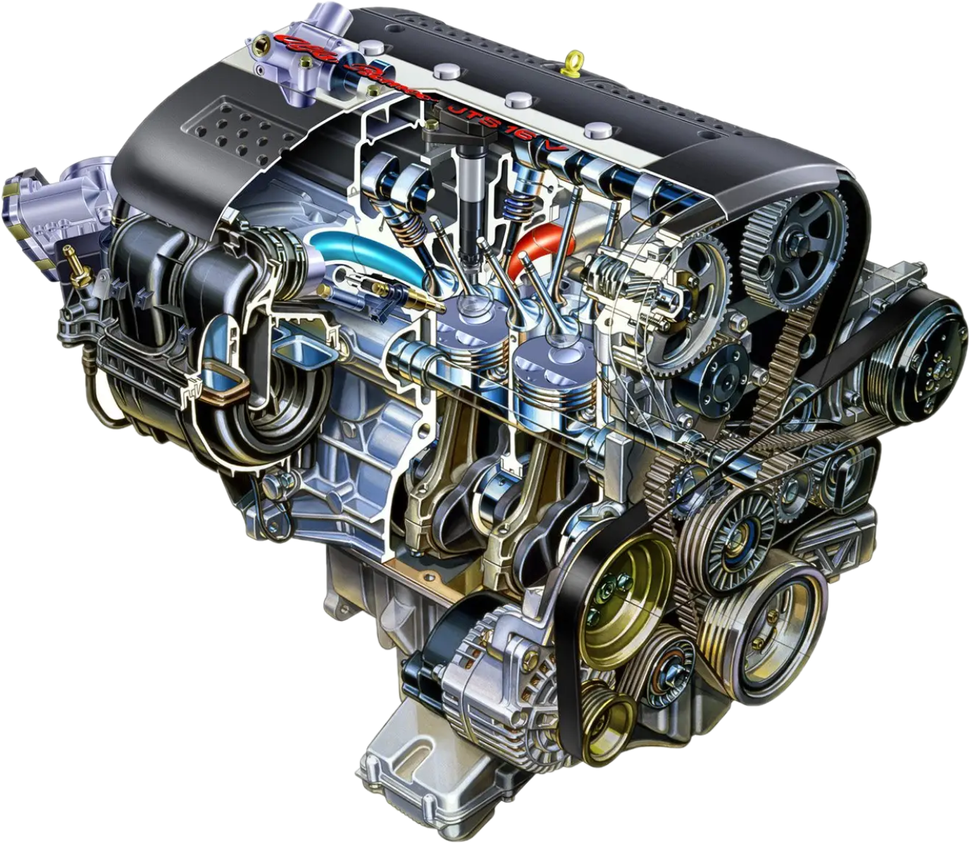



封装的设计规范
public class Student { String name;// 姓名 double chinese; // 语文成绩 double math; // 数学成绩 public void printTotalScore(){ System.out.println(name + "同学的各科总分是:" + (chinese + math)); } public void printAverageScore(){ System.out.println(name + "同学的各科平均分是:" + (chinese + math) / 2.0); } }

Slide 38

1、什么是封装？
就是用类设计对象处理某一个事物的数据时，应该把要处理的数据，以及处理这些数据的方法，设计到一个对象中去。
面向对象的三大特征：封装、继承、多态。
2、封装的设计规范是什么样的？
合理隐藏，合理暴露。
3、代码层面如何控对象的成员公开或隐藏？
公开成员，可以使用public(公开)进行修饰。
隐藏成员，使用private(私有，隐藏) 进行修饰。

Slide 39
面向对象编程快速入门
理解面向对象
对象在计算机中的执行原理
类和对象的一些注意事项
this
构造器
封装
实体JavaBean
面向对象编程综合案例
补充知识：成员变量、局部变量的区别小结

Slide 40
关于实体JavaBean(实体类)，需要同学们达成的目标
实体类是什么？
01
02
小结
有啥特点和应用场景？

Slide 41
什么是实体类?
就是一种特殊形式的类。
这个类中的成员变量都要私有，并且要对 外提供相应的getXxx ，setXxx方法
类中必须要有一个公共的 无参的构造器。
01
02
实体类有啥应用场景？
实体类只负责数据存取，而对数据的处理交给其他类来完成，以实现数据和数据业务处理相分离。
public class Student { private String name; private double score;
// getter setter方法
}
public class StudentOperator { private Student s; public Service(Student s){
this.Student = s;
}
}
// 打印成绩是否及格的方法
// 打印成绩等级的方法
// ...

Slide 42
什么是实体类？ 有啥特点？
成员变量必须私有，且要为他们提供get、set方法；必须有无参数构造器 。
仅仅只是一个用来保存数据的java类，可以用它创建对象，保存某个事物的数据。
实体类有啥应用场景？
实体类对应的是软件开发里现在比较流行的开发方式，数据和数据的业务处理相分离

Slide 43
面向对象编程快速入门
理解面向对象
对象在计算机中的执行原理
类和对象的一些注意事项
this
构造器
封装
实体JavaBean
面向对象编程综合案例
补充知识：成员变量、局部变量的区别小结

Slide 44

面向对象综合案例-模仿电影信息系统
需求
展示系统中的全部电影(每部电影展示：名称、价格)。
允许用户根据电影编号（id）查询出某个电影的详细信息。
目标
使用所学的面向对象编程实现以上2个需求。

Slide 45
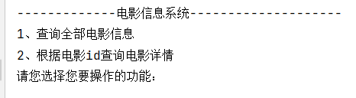
面向对象综合案例-模仿电影信息浏览系统

Slide 46
面向对象编程快速入门
理解面向对象
对象在计算机中的执行原理
类和对象的一些注意事项
this
构造器
封装
实体JavaBean
面向对象编程综合案例
补充知识：成员变量、局部变量的区别

Slide 47
成员变量和局部变量的区别
区别 | 成员变量 | 局部变量
类中位置不同 | 类中，方法外 | 常见于方法中
初始化值不同 | 有默认值, 不需要初始化赋值 | 没有默认值，使用之前必须完成赋值
内存位置不同 | 堆内存 | 栈内存
作用域不同 | 整个对象 | 在所归属的大括号中
生命周期不同 | 与对象共存亡 | 随着方法的调用而生，随着方法的运行结束而亡

Slide 48


